Slide 1
集成式多工艺协同3D打印智能控制系统项目
重大科技攻关类
长沙八思量信息技术有限公司
2026年6月
Notes:
研究一套一体化硬件平台、多轴控制算法及传感器数据反馈的金属3D打印控制系统

Slide 2
目录
01
项目背景和意义
02
项目技术内容
03
基础条件及优势
04
预期目标及前景
05
风险防控及预算

Slide 3
01 项目背景和意义
1.1项目重要性
“十五五”规划已明确将增材制造列为重点领域。
《关于加快推进智能制造装备产业发展的意见》（湖南省经济和信息化委员会发布）
体现条款/内容：
  第（五）条“培育一批骨干企业”：明确提出要大力培育发展具有竞争实力的增材制造（3D打印）等智能制造装备主机生产骨干企业。
  第（六）条“加快产业园区建设”：提出以长株潭城市群为核心，创建一批省级增材制造（3D打印）产业示范园区（基地）。
  第（十一）条“大力推进应用示范”：重点选择在工程机械、汽车制造等重点领域推广应用增材制造（3D打印）等智能制造装备。

Slide 4
01项目背景和意义——重要性
金属增材制造的核心部件－增材制造控制系统仍面临核心技术瓶颈
高端依赖进口
控制系统冗余
复杂模型处理难
国内90% 以上金属增材制造控制系统依赖进口，存在卡脖子风险；
德国 Scanlab RTC 系列板卡占据绝对主导地位；
国产控制系统主要在低精度、小设备领域；
传统方案链路复杂，故障率较一体化高约30%；
整体制造成本高出20%-40%；
限制多激光协同、变功率扫描等高级工艺开发
百万级三角面模型处理耗时时间长，卡顿、数据失真率超 15%；
复杂模型突变路径导致激光输出响应滞后，扫描误差超标准值 ±0.05mm；

Slide 5
项目意义
本项目的成功落地，打破国外技术垄断，驱动企业、产业、当地经济多维增长，全面激活经济社会价值，打造可持续发展的多方共赢生态。
引领产业升级
赋能长沙市经济
打破国外进口板卡长期垄断
显著降低高精度设备成本
提升国产设备核心零部件自主可控率
推动增材制造全产业链本土化升级
为中小设备厂商提供高性价比的国产化替代方案
提升设备厂商在国际市场的定价与竞争优势
为后续工艺优化、功能拓展提供灵活的软硬件平台支撑
打造中部 3D 打印产业高地
推动传统制造转型升级，培育新的经济增长点
夯实企业护城河
跃升为金属 3D 打印控制系统国产领军企业
构建自主可控核心产品体系

Slide 6

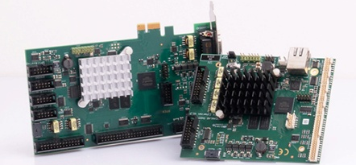
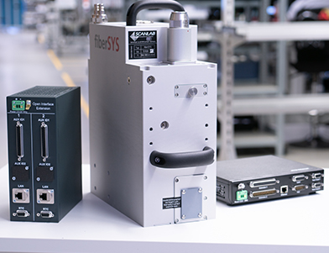
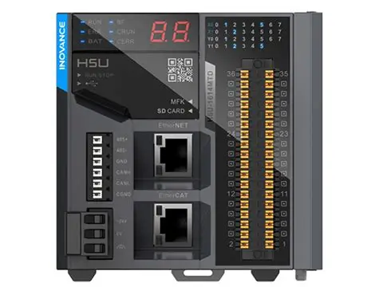

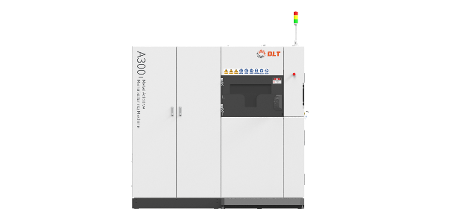
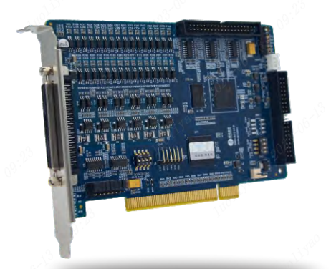
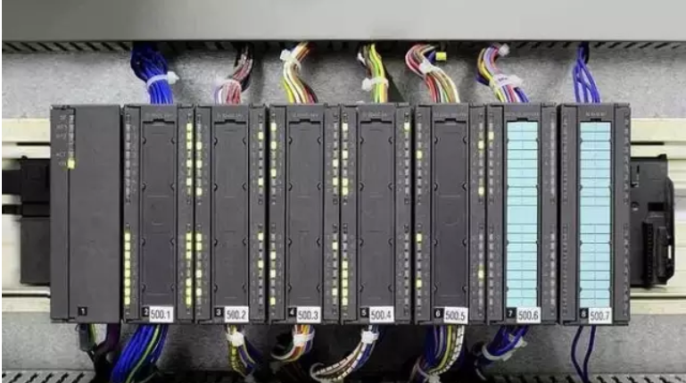
国内外现状
进口控制卡缺点：
成本高，价格贵
存在卡脖子风险
需搭配PLC控制
德国Scanlab
国产控制卡缺点：
精度较低
基本不兼容市面其他设备
西安铂力特
铂力特自研板卡
主要功能和性能关键指标对比
厂家 | 长沙八思量 | 西安铂力特 | 德国Scanlab
功能性 | ≥4 轴运动控制 | 4 轴运动控制 | 需搭配PLC进行轴控
可靠性 | 14*24h持续运行 | 14*24h持续运行 | 14*24h持续运行
性能率 | 轨迹规划偏差≤±0.005mm | 轨迹规划偏差≤±0.008mm | 轨迹规划偏差≤±0.005mm
安全性 | 故障预警准确率≥95% | 故障预警准确率≥95% | 故障预警准确率≥95%
兼容性 | 兼容市面上95%设备 | 基本不兼容市面其他设备 | 兼容市面上95%设备

Slide 7
项目前景
预计2030年
全球3D打印市场规模
预计2030年
中国3D打印市场规模
3D打印市场规模
3D打印
市场情况
302亿美元
630亿（人民币）
数据来源：Protolabs趋势报告
趋势方向：政策赋能、市场扩容、增速上扬
市场规模复合年增长率：约为21%
中国3D打印不同工艺产值占比
市场与产业前景 | 按2030年国内3D打印规模630亿元预测，其中金属3D打印占比49.5%，核心控制部件占主机设备成本约5%，对应市场空间超 15 亿元。

Slide 8
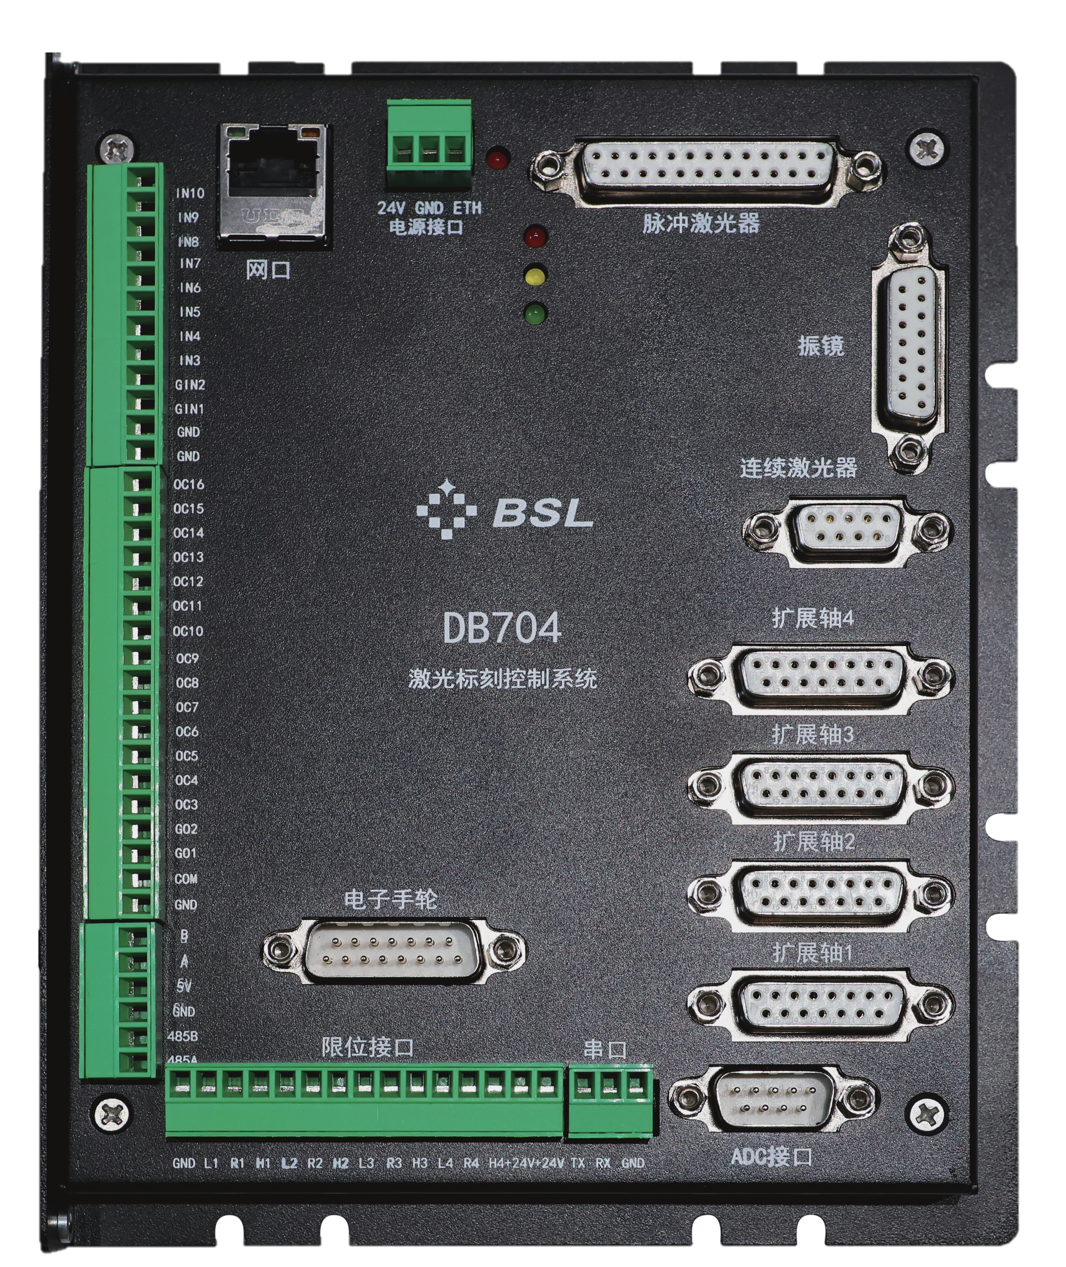

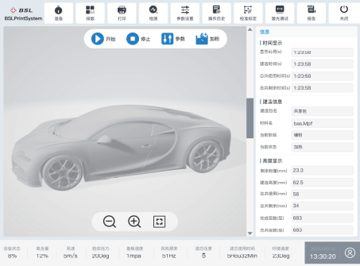
项目研究内容
主要研究内容：聚焦集成式多工艺协同3D打印智能控制系统关键技术研究
全面国产化替代：突破海外垄断核心技术壁垒，实现高端激光与增材板块100%核心技术国产化；
一体化架构创新：创新式设计一体化架构，系统集成度提升60%，可靠性可提高40%；
高性能算法引擎：研发百万级三角面片并行处理算法， 大模型加载与处理速度提升50%；
产品定位：
形成一套一体化硬件平台、多轴控制算法及传感器数据反馈的金属3D打印控制系统， 实现自主可控的3D打印控制系统技术达到国内领先、国际先进水平。
产品形态：激光控制板卡+控制软件

Slide 9
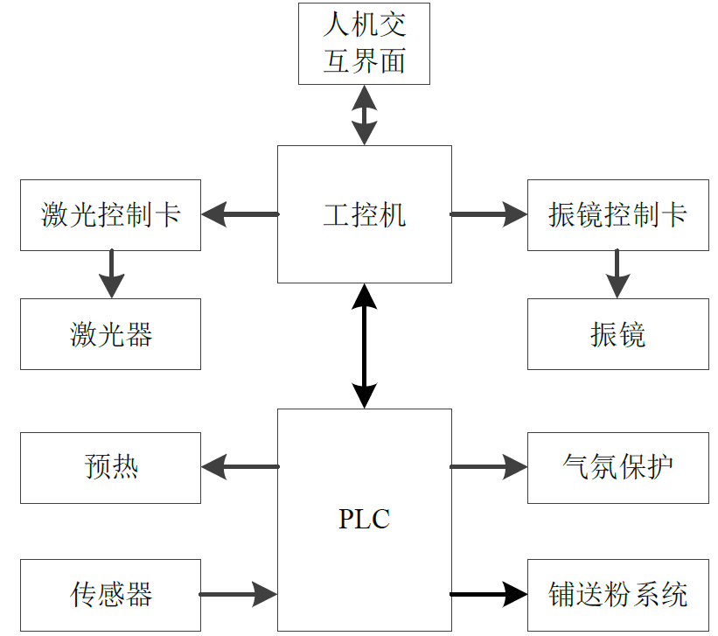
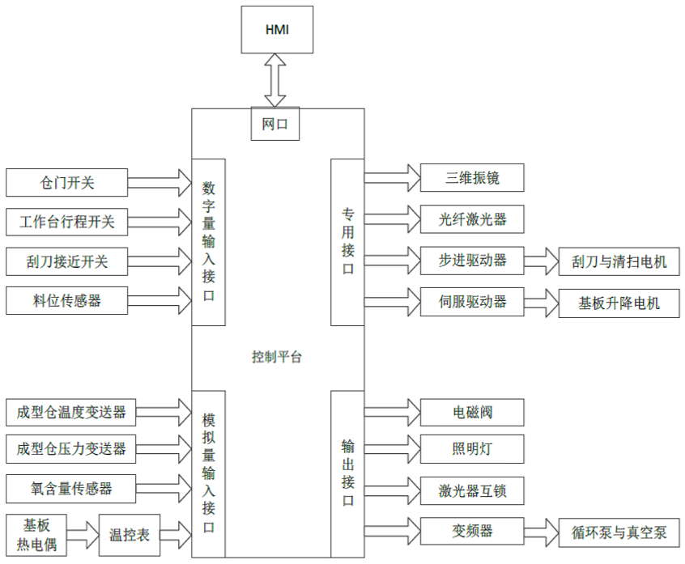
技术创新点1-架构创新
传统控制模式
新控制模式
采用“FPGA+MCU+专用驱动接口”一体化架构，实现将控制系统部件从3-4套缩减至1套；
系统集成度提升60%，可靠性提升40%，解决传统方案“部件复杂、同步性差”的痛点

Slide 10
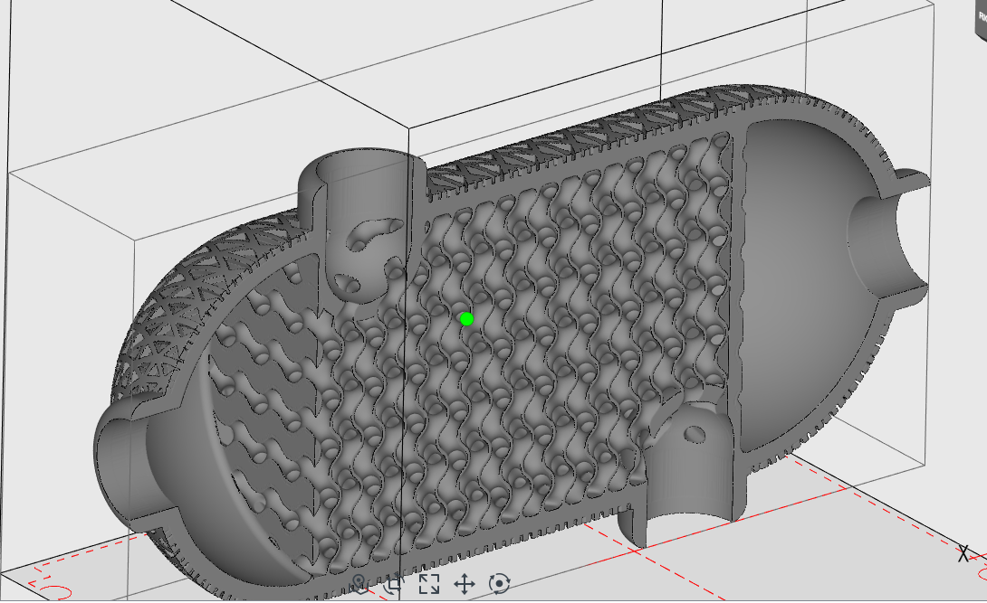
技术创新点2-算法创新
传统算法
创新算法
内存需求大
处理时间≥12h
内存需求小
处理时间优化50%
超大型模型零件（散热器模型）
采用新型低内存适配优化算法，搭载高效大模型文件处理架构，大幅降低硬件内存占用，整体数据处理耗时优化提升 50%，运行效率显著升级。
采用路径平滑与分区变速协同算法，搭配高精度振镜同步控制架构，大幅降低复杂轨迹扫描误差。

Slide 11
技术创新点3-融合控制创新
通过数据驱动的故障预警算法与传感器反馈–工艺参数联动的闭环控制逻辑，实现对打印过程的全方位状态评估与动态调控，保障成形质量的一致性与系统运行的稳定性。
 | 传统控制技术 | 新控制技术
响应时间 | 延迟偏高，毫秒级滞后 | 瞬时响应，时延大幅缩减
反馈调节速度 | 调节速率慢，动态跟进弱 | 高速闭环调节，反应灵敏
控制精度 | 误差偏大，精度区间有限 | 微米级精准把控，误差显著降低
故障识别率 | 识别率较低，影响成型质量 | 识别率高，保证打印成型
成型效果 | 表面质感一般，瑕疵较多 | 成型致密均匀，成品品质优异
可实时采集运行数据并动态参数调节，调控响应更快、控制精度更高，有效提升整体成型品质

Slide 12
研究重点难点
1、研制金属 3D 打印全国产化智能控制板卡，实现进口板卡全面替代
开发指标
开发金属3D打印全国产化控制板卡：
对标德国 Scanlab RTC 系列进口板卡，实现软硬件全面国产化替代；
超14*24 小时连续稳定运行，性能指标达到国际先进水平；
软件自研率 100%，摆脱进口私有协议依赖；
实现供应链自主可控，保障核心技术安全。
拟解决的技术难题与共性技术
攻克国产板卡性能短板，实现核心指标国产化替代；
突破进口方案技术壁垒，实现控制协议、核心算法全国产化；
打破进口板卡长期技术垄断，实现核心控制板卡100% 国产化。

Slide 13
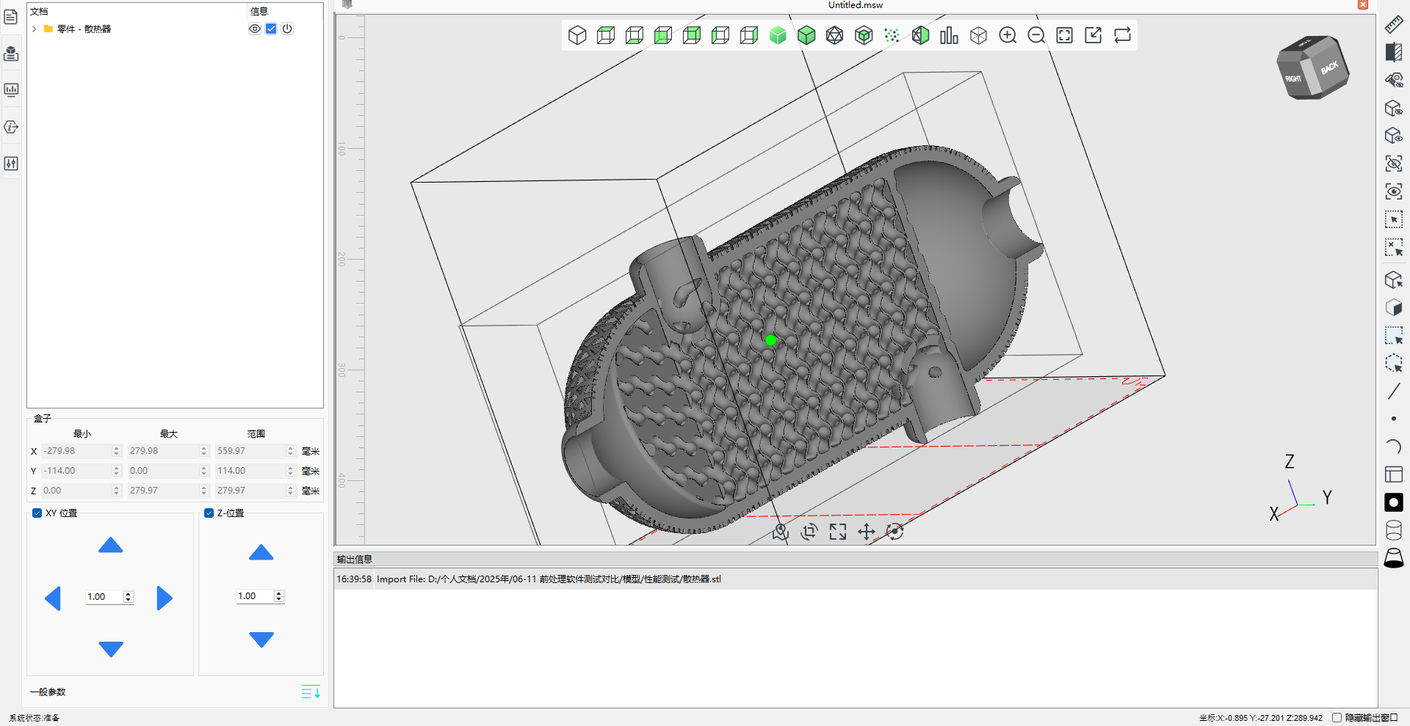
研究重点难点
2、金属 3D 打印前处理软件大模型流畅处理能力
拟解决的技术难题与共性技术
超50G的超大模型快速导入与解析技术
千万级三角面片的高速切片与并行处理技术
复杂模型无卡顿编辑与路径规划技术
复杂模型路径平滑与分区变速扫描技术
开发指标
开发大模型文件处理能力：
千万级三角面模型导入、剪辑、切片全程操作流程
超50G大模型处理无卡顿、无崩溃，响应延迟≤3s
大模型路径规划无卡顿，轨迹精度≤5μm
支持超大尺寸构件模型，处理效率提升≥60%

Slide 14
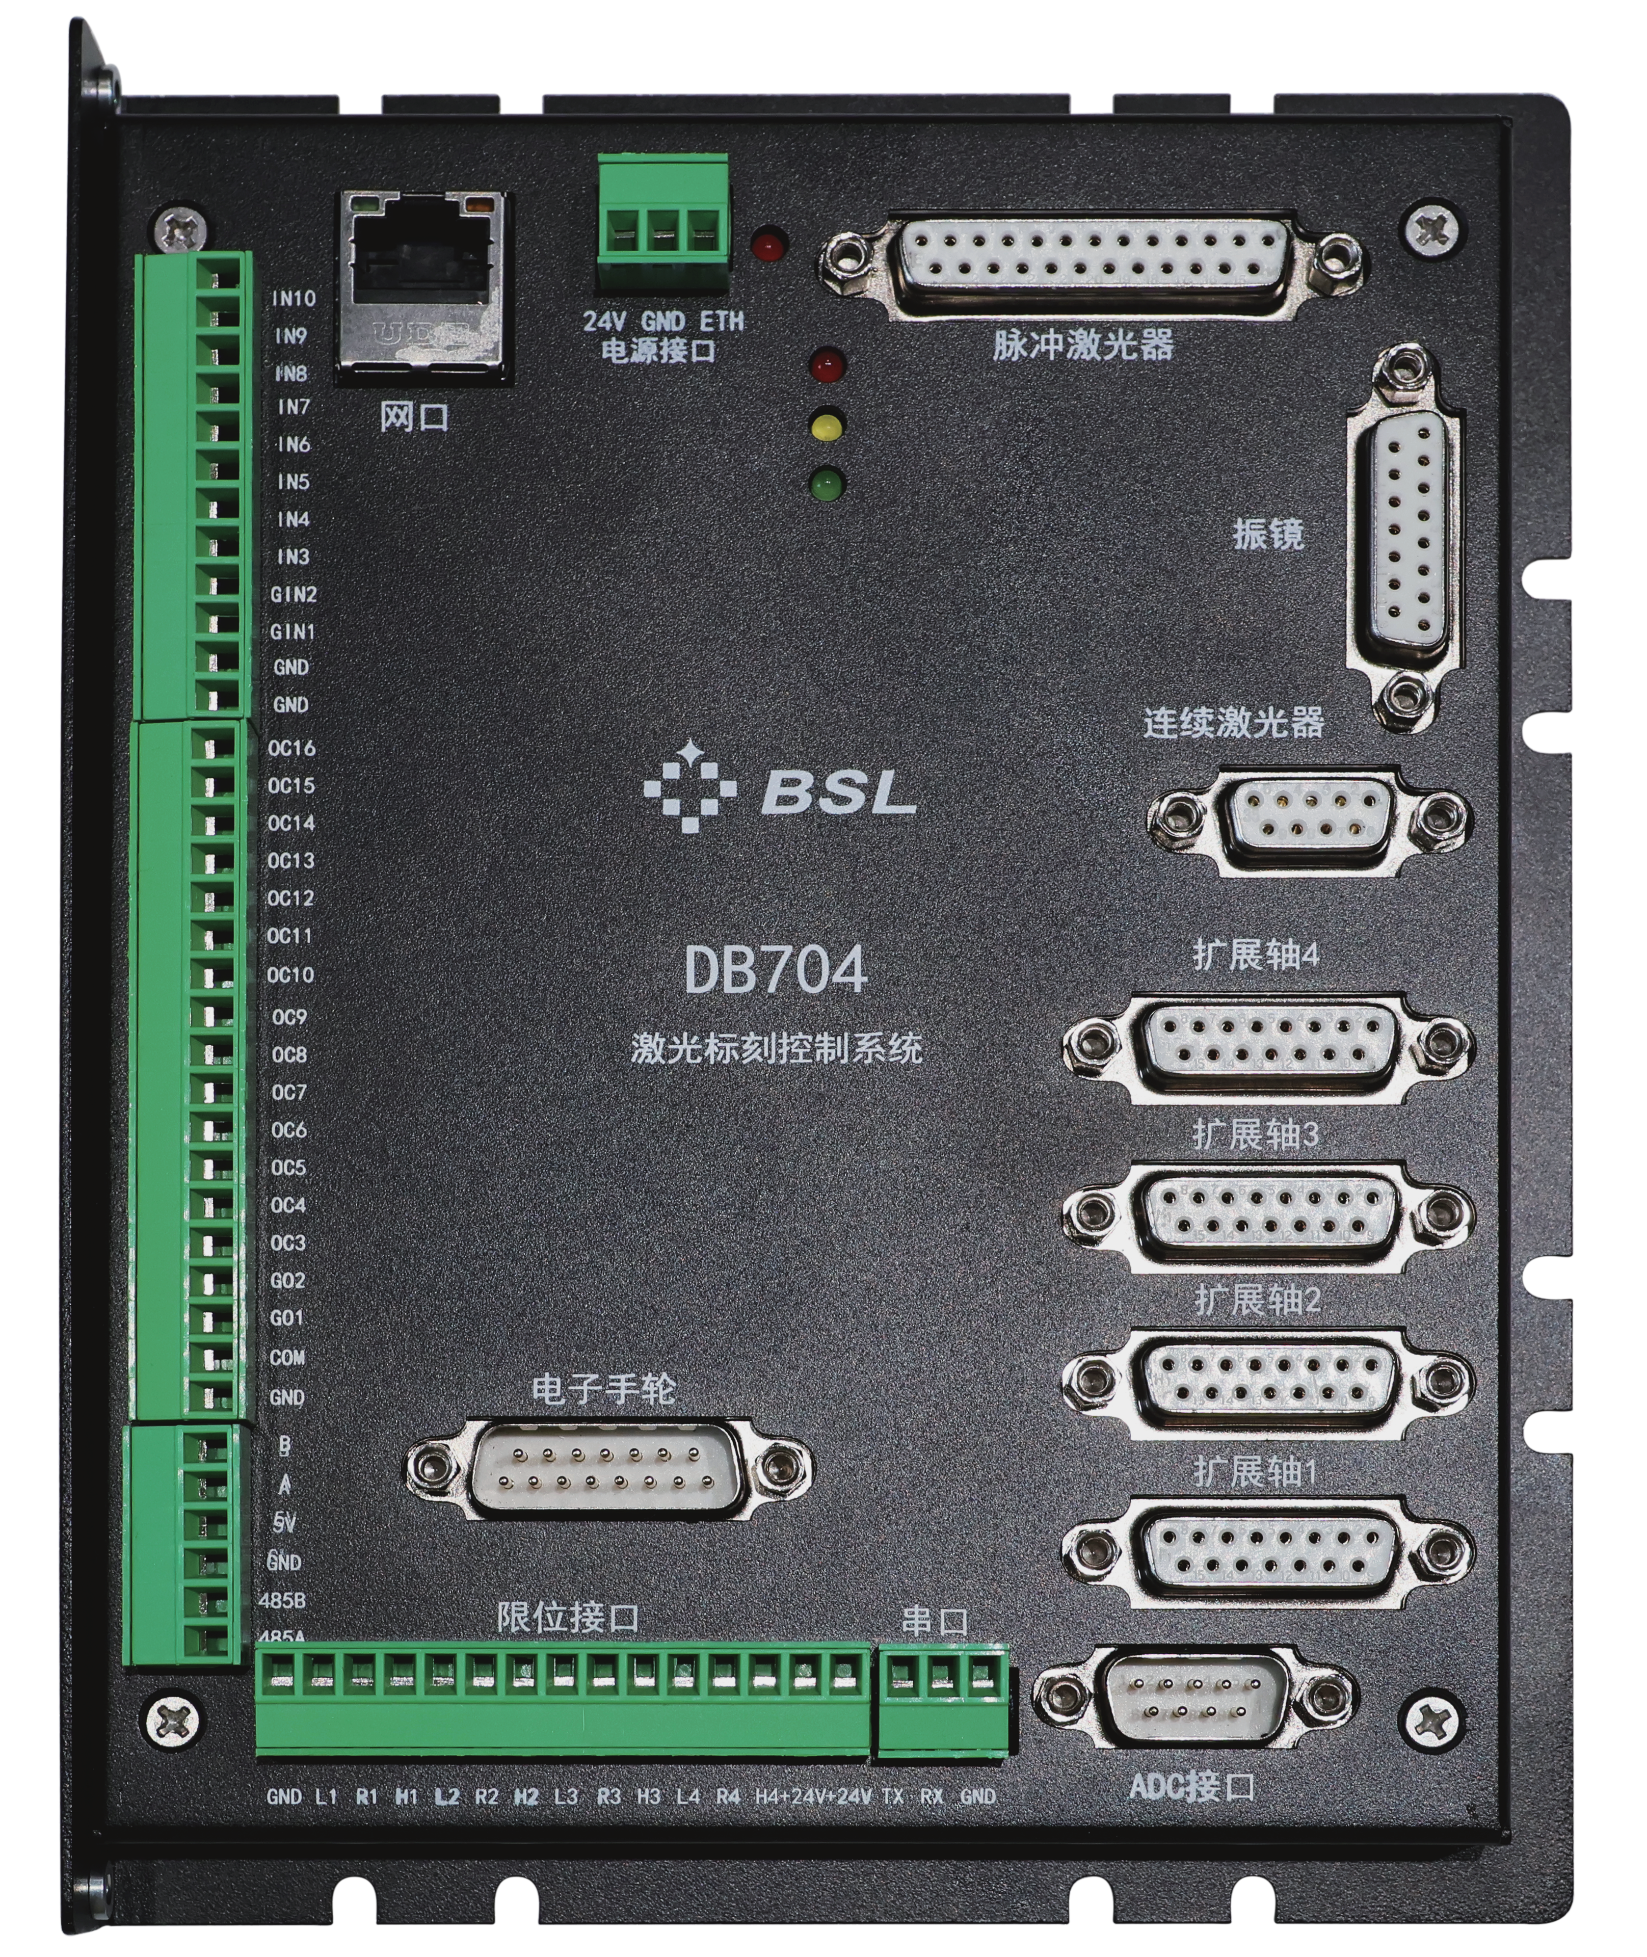
研究重点难点
3、金属 3D 打印一体化智能控制系统
拟解决的技术难题与共性技术
传统3D打印分离式控制架构存在协同延迟、精度不足等问题；
多轴运动与激光扫描协同性差、复杂曲面轨迹跟踪精度不足；
传感器数据孤立与工艺调控经验化导致质量波动。
开发指标
开发集成式多工艺协同控制硬件：
系统集成度提升≥60%，连续稳定运行≥72 小时；
激光与平台同步偏差≤1μs，轨迹轮廓精度≤5μm；
多工艺协同响应延迟≤500μs，故障预警准确率≥95%。

Slide 15
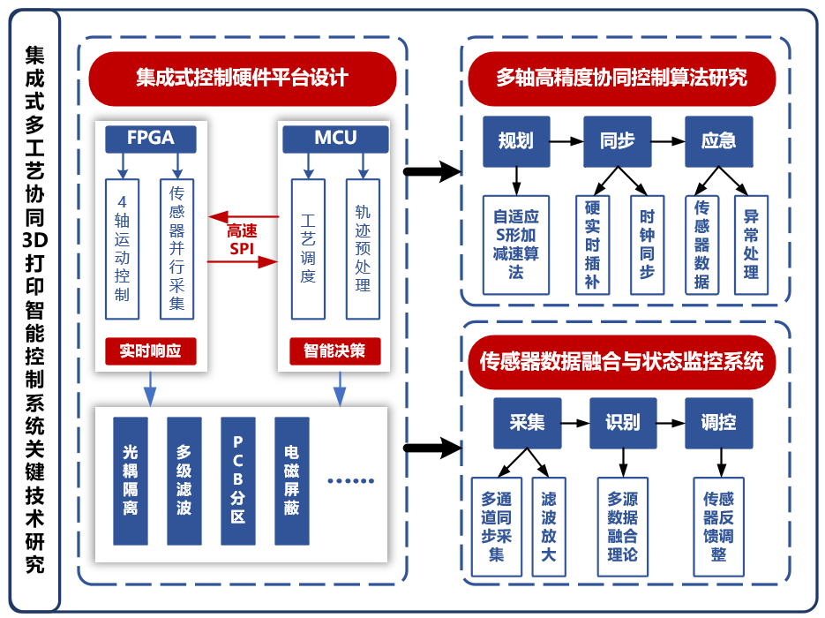
技术路线及实施计划
投入阶段 | 用途说明 | 实施周期
阶段一：需求分析与方案设计 | 开展需求调研，明确复杂构件打印对控制系统的精度、同步性、工艺兼容性要求。 | 2026年1月-2026年3月
阶段二：核心模块开发与测试 | 完成FPGA主控板、≥4轴运动驱动接口、多类型传感器（温度、气体浓度）采集模块的研制，开展硬件稳定性测试工作。 | 2026年4月-2026年12月
阶段三：系统集成与工艺验证 | 完成硬件平台、控制算法、传感器监控系统的集成，形成完整的集成式多工艺协同增材制造智能控制系统原型 | 2027年1月-2027年7月
阶段四：成果转化与产业化推广 | 申请核心技术专利、成果实现产业化转化，完成首批产品交付，开展用户培训与技术支持。 | 2027年8月-2027年12月

Slide 16
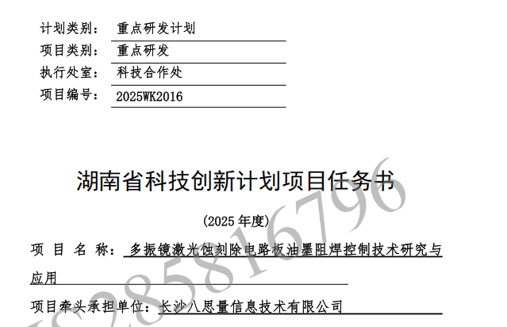
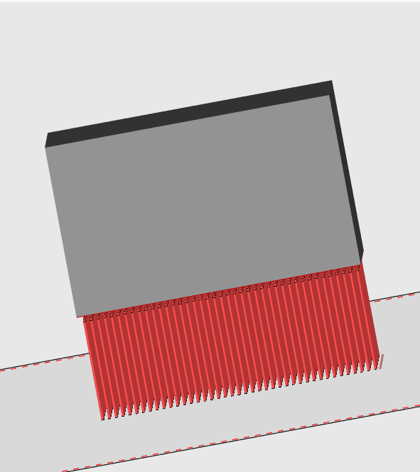

项目前期研发基础
具有系统产品化和市场化的保障能力
项目单位近年承担多项省级以上科技项目，在复杂激光加工系统开发、多技术融合应用等方面成果显著，，具备攻克项目关键技术难题、实现技术成果工程化转化的能力；
公司现在130人，其中直接研发人员占比65%，核心研发人员涵盖软件算法、激光工程、机械自动化等多学科，形成完整的研发梯队；
有完善的研发、测试、生产、市场等配套，可保证研发成果的产业化落地。
完成3D模型的数据处理和路径规划
已经完成了基于3D模型的承力支柱建模、模型数据切片、切分数据的加工路径规划等基础工作
已有包含大族激光等试点客户，在模型数据切片和生产工艺等方面进行测试。

Slide 17
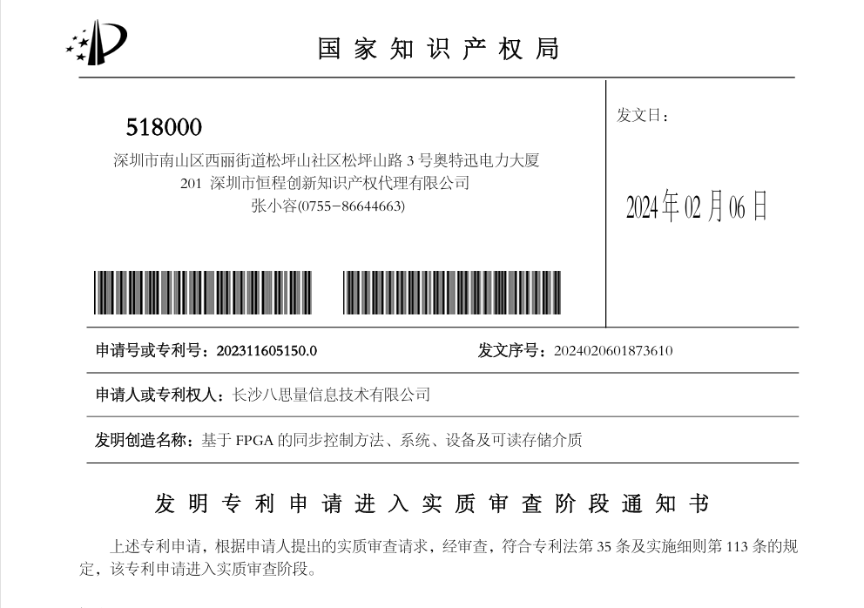
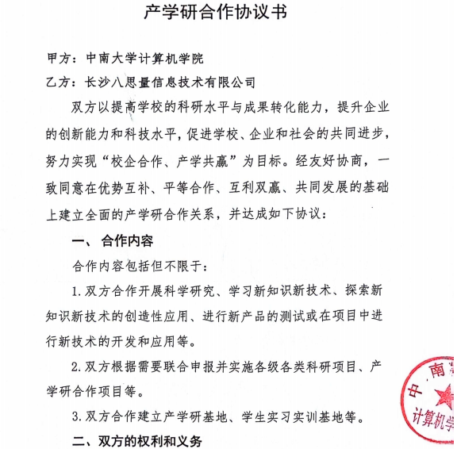
项目前期研发基础
具有成熟的激光控制卡和控制系统
申报单位在激光器和振镜控制的核心算法、系统架构、数据处理等关键领域已经完成了系统框架的搭建，铺粉运动轴控制验证等；
针对运动轴的控制，申请了《基于FPGA的同步控制方法、系统、设备及可读存储介质》等发明专利。累计已获授权的专利18件，软著63件。
联合高校和科研机构产学研合作
申报单位与中国科学院西安光学精密机械研究所、中南大学等多家单位展开了深度合作。
合作单位基于各自在科研创新与产业应用领域的优势，将合作重点聚焦于光路设计优化、系统集成、智能控制及智能制造、复合新材料应用等核心技术的联合攻关。

Slide 18
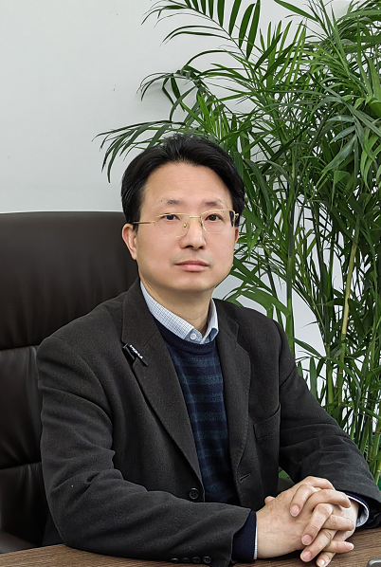
项目团队--项目负责人兼首席专家
罗铁庚博士，副研究员
毕业于国防科技大学计算机学院，师从著名计算机科学家陈火旺院士；
法人代表、董事长、总经理、项目负责人、首席专家。
主持国防科大银河Ⅳ万亿次巨型计算机网络系统研制开发网络计算平台，获军队科技进步一等奖，个人立三等功；
中国第一台高端路由器“银河玉衡”协议软件与测试主任设计师，获军队科技进步二等奖
9年大公司高管经历，在西风研究院任院长期间管理超千人研发团队。
参与了多项国家863计划项目、国家自然科学基金、国防预研基 金 、国家火炬计划的研究课题，发表学术论文15篇，其中5篇进入国际检索系统。

Slide 19

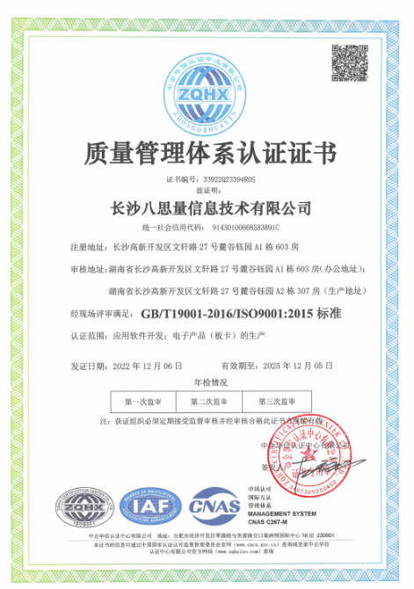

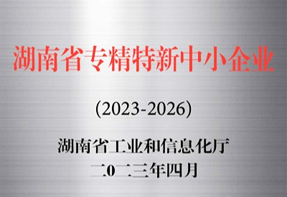
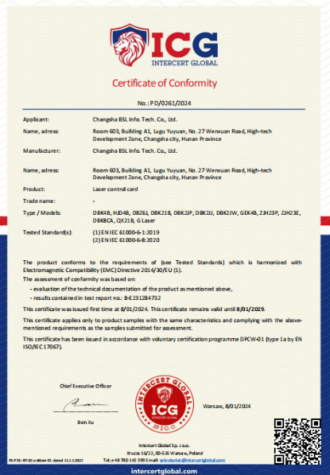
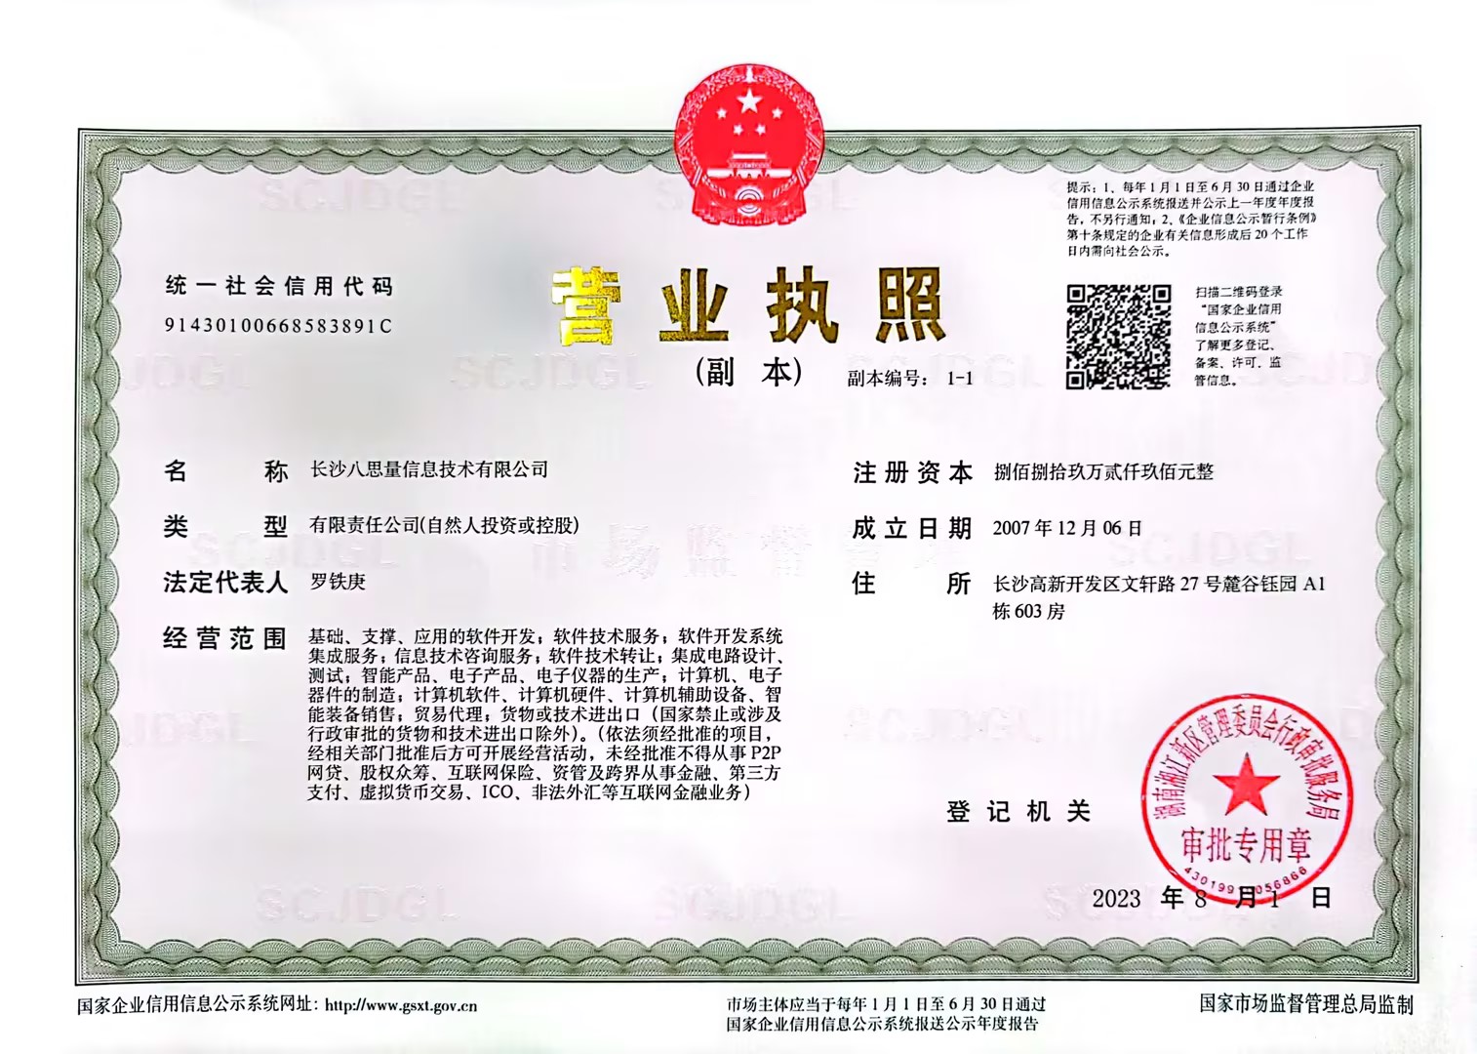

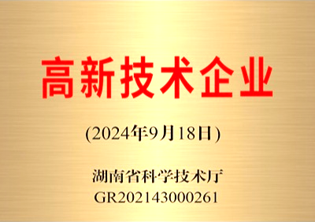
公司资质
八思量从2013年起深耕激光控制系统领域，作为国内激光控制领域的龙头企业之一，
目前国内市场占有率达30%。
湖南省
高新技术企业
湖南省
激光控制系统工程技术研究中心
湖南省
专精特新中小企业

Slide 20
近三年度主营收入&研发投入
公司每年研发投入占公司营收30%以上，上年营收增幅35%，资产负债率16.7%，公司能保证充足的资金投入研发。
年度 | 2023年度 | 2024年度 | 2025年度
主营业务收入 | 3084 | 3754 | 5001
研发费用 | 1034 | 1502 | 1798
研发费用占比 | 34% | 40% | 36%
（单位：万元）

Slide 21
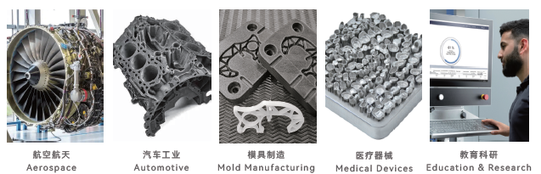
产业化方案及推广价值和措施
实现技术成果-原型/试用版-商业推广-产业化落地，
形成可持续盈利、可复制推广、可迭代升级的产业体系。
打破国外技术垄断，实现高端金属3D打印增材制造核心技术自主可控；
降低国产SLM设备关键环节成本，助力国内设备厂商突破中高端市场；
推动金属 3D 打印控制技术从 “跟跑” 向 “并跑、领跑” 跨越，形成具有自主知识产权的技术标准与工艺体系。

Slide 22
经济及社会效益
通过降本增效与自主可控的双重突破，实现经济效益与社会效益的双向共赢
经济效益：
使得单台金属增材制造设备硬件成本降低20%（约8-10 万元/台）；
项目正式投产后，5 年内累计营收2000 万；
赋能国产设备厂商提升竞争力，预计带动整机出口规模年增长22%，3 年内间接创造产业链产值超20亿元；
社会效益：
降低国内SLM 设备企业对国外技术的依赖；提供自主可控的技术支撑；
降低了中小型制造企业技术升级的门槛，助力传统制造企业缩减成本、提升产品竞争力，推动先进制造业发展；
产品名称 | 性能指标
集成式多工艺协同3D 打印智能控制系统 | 4轴运动接口 同步偏差≤1μs 轮廓精度≤5μm

Slide 23
项目风险
本项目风险等级整体可控（均为低等级），已构建‘事前预防-事中监控-事后应对’的闭环风控体系，为项目顺利实施保驾护航。
风险类别 | 发生可能性 | 预防风险或减少风险损失的措施
预算风险 | 低 | 建立专款专用与动态审核机制，严格执行经费预算管理；针对核心元器件采购波动，设立价格预警与储备金制度，确保资金使用合规高效。
进度风险 | 低 | 采用甘特图与关键路径法进行节点管控；建立周汇报与里程碑评审制度，针对软硬件联调等关键环节预留缓冲期，确保各阶段交付物按期达成。
技术风险 | 低 | 核心技术已通过原理验证，技术成熟度高；建立技术备选方案，针对控制算法优化与系统集成难点，依托团队前期积累进行攻关，降低试错成本。
政策风险 | 低 | 项目高度契合国家“自主可控”与智能制造产业政策；核心软硬件实现100%国产化，规避国际贸易摩擦与供应链断供风险，政策导向性强。
人员风险 | 低 | 核心研发团队签署长期服务协议与保密协议，建立人才梯队储备；实施绩效激励与股权绑定机制，确保关键技术人员稳定性，降低人员流动对项目的影响。

Slide 24
项目预算
序号 | 支出科目名称 |  | 预算金额（万元） | 用途说明
1 | 直接费用 | 设备费 | 20 | 购买试验环境所需设备20万元
2 |  | 材料费 | 36 | 金属粉末材料（用于工艺验证）：20万元;芯片、PCB板、传感器、伺服驱动部件等：16万元
3 |  | 燃料动力费 | 0
4 |  | 测试化验加工费 | 10 | 复杂构件检测等10万元
5 |  | 差旅费/会议费/国际合作与交流费 | 12 | 设备厂商等地开展技术交流、联调测试，预计30人次 × 4000元/人次（含交通、住宿、补助）=12万元
6 |  | 出版/文献/信息传播/知识产权事务费 | 2 | 申请发明专利2项、软件著作权1项：申请费、代理费、实质审查费等约1.5万元
7 |  | 劳务费 | 390 | 项目成员20人，项目周期24个月，按55%人月投入在本项目测算，预算投入约260人月*1.5万/月=390
8 |  | 专家咨询费 | 3 | 项目论证、中期检查、验收评审等，预计组织3次咨询活动
9 |  | 其他直接费用 | 1 | 资料打印、数据存储、办公耗材等：1万元；预留项目验收财务审计费用：1万元
10 | 间接费用 | 间接费用总额 | 26 | 电费分摊7万，研究人员绩效19万
经费总额 |  |  | 500

Slide 25

谢谢各位专家
敬请指正

